Slide 1
MHW1
Giuseppe Blandi
1000001403
27/03/2022

Slide 2
Descrizione del progetto
Creazione di un una pagina web, utilizzando HTML per la parte strutturale della pagina, mentre CSS per la parte del design.
La pagina include un header con un immagine di sfondo, una nav-bar orizzontale con position “fixed”, una sezione dove è collocata l’immagine profilo e il nome dell’autore, una sezione principale “main” con 5 sezioni che contengono il testo descrittivo e un immagine e infine un footer che contiene le informazioni personali

Slide 3
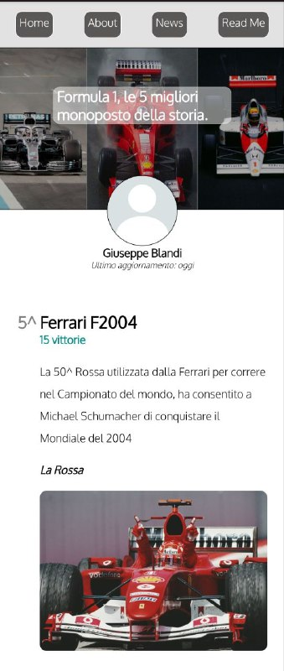
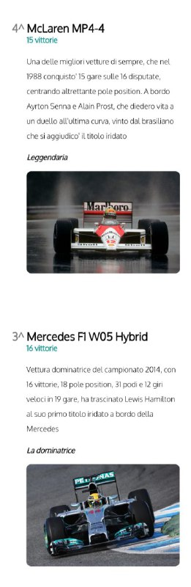

Layout complessivo HTML+CSS, screenshot da dispositivo mobile android

Slide 4
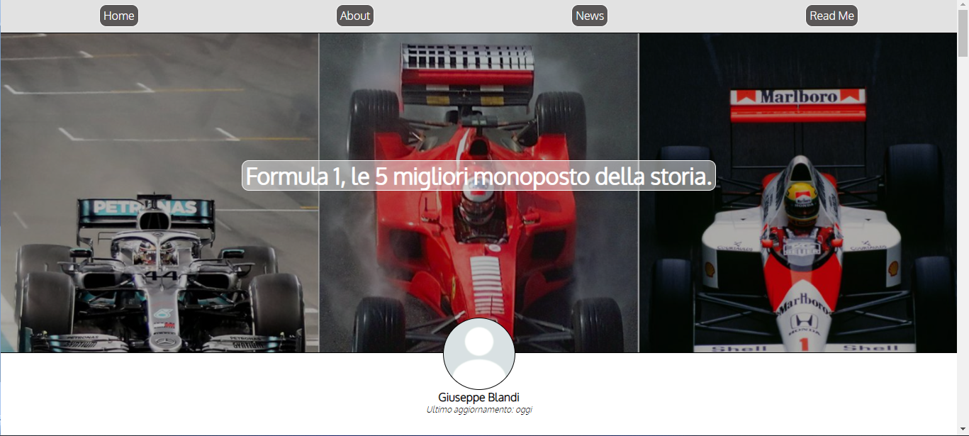
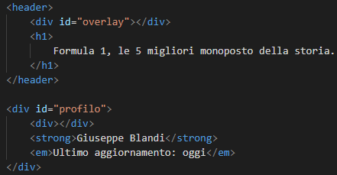
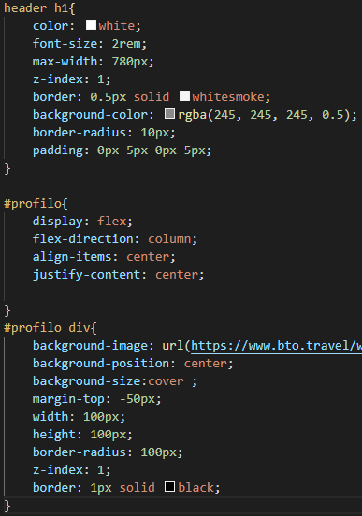
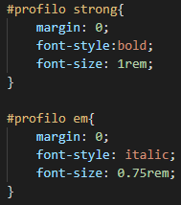
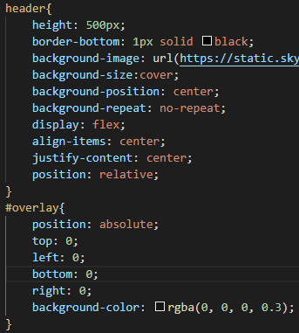
Header
HTML
CSS
CSS
CSS

Slide 5
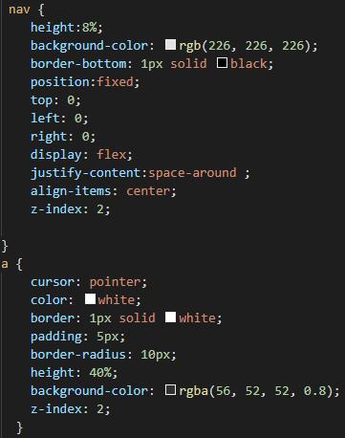
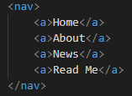
Menù navigazione
HTML
CSS

Slide 6
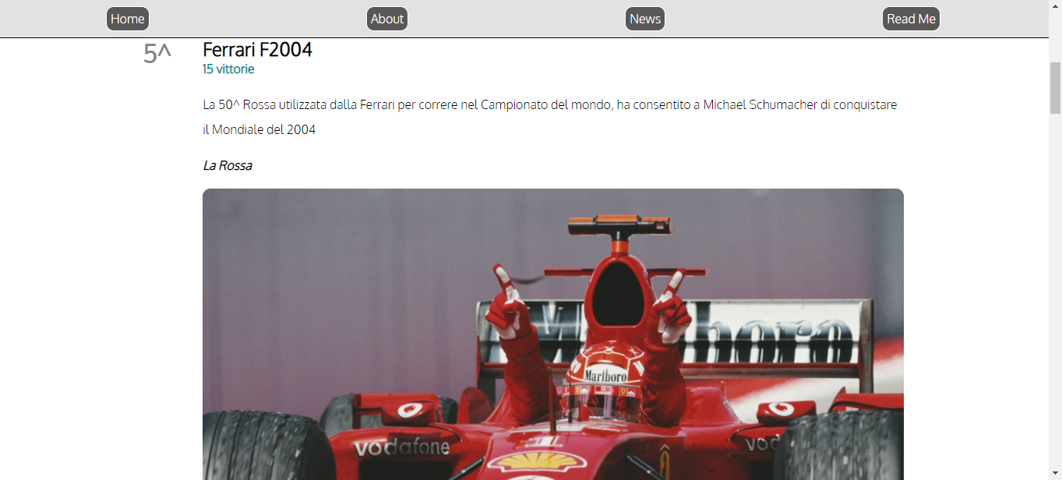
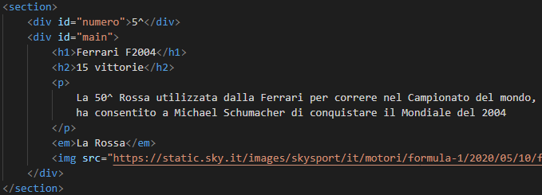
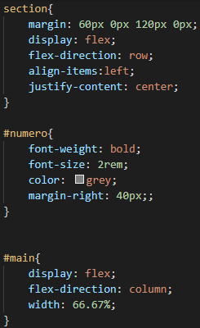
Sezione contenuti
Screenshot e codice (HTML+CSS)
HTML
CSS

Slide 7

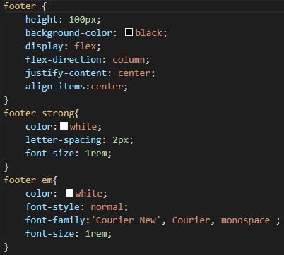
Footer
HTML
CSS

Slide 8

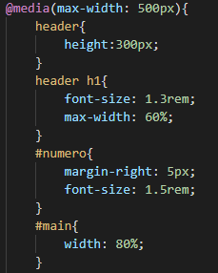
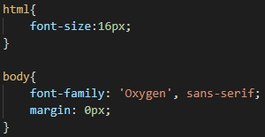
Extra
HTML : associare il file CSS, per importare font esterni e supporto dispositivi mobile
CSS: impostazione font-size di riferimento ed eliminazione bordo del body
CSS: azioni che si verificano una volta che la dimensione della pagina scende sotto i 500 px

